Slide 1
О результатах мониторинга качества предоставления государственных и муниципальных услуг в Свердловской области
Министерство экономики и территориального развития Свердловской области
Татьяна Викторовна Гладкова
Заместитель Министра экономики и территориального развития Свердловской области
19 декабря 2023 года
Notes:
Анализ результатов мониторинга качества предоставления государственных и муниципальных услуг Свердловской области по итогам I квартала 2018 года проведен на основе выгрузки из АСУ ИОГВ по состоянию на 24 мая 2018 года.
Как уже было сказано ранее, по ряду муниципальных образований/органов власти сведения в систему не занесены либо не утверждены. В связи с чем, результаты проведенного анализа следует считать предварительными.

Slide 2
Общие итоги мониторинга качества предоставления государственных и муниципальных услуг в Свердловской области
Наименование показателя | Количество зарегистрированных обращений, единиц
 | I квартал 2023 года | II квартал 2023 года | III квартал 2023 года
Государственные услуги | 6 979 745 | 8 305 565 | 7 475 509
Муниципальные услуги | 16 204 305 | 16 788 232 | 4 339 018
Всего | 23 184 050 | 25 093 797 | 11 814 527

Slide 3
Общие итоги мониторинга качества предоставления государственных и муниципальных услуг в Свердловской области
Наименование показателя | Количество зарегистрированных обращений, единиц
 | I квартал 2023 года | II квартал 2023 года | III квартал 2023 года
В электронной форме | 77,49 | 78,29 | 59,99
Через МФЦ | 1,3 | 1,0 | 4,0
Непосредственно в орган власти | 10,0 | 9,4 | 13,6

Slide 4
Перевод и предоставление государственных и муниципальных услуг в электронном виде находится на особом контроле
Повышение доли граждан, получающих услуги в электронном виде (цель: > 70%)
Cнижение доли обращений заявителей непосредственно в орган власти




Slide 5
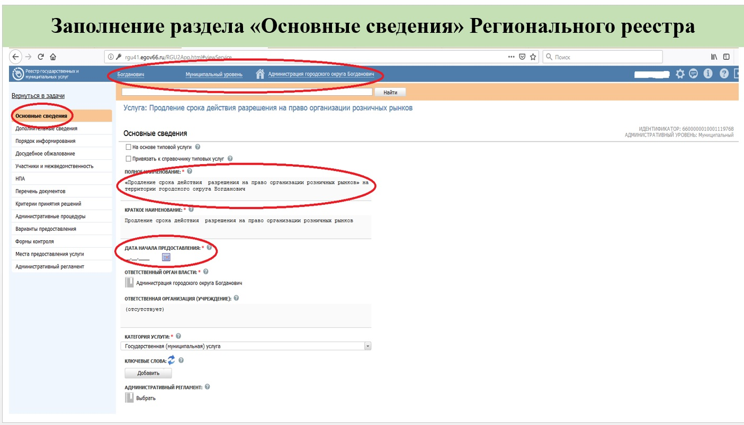
Реестр государственных и муниципальных услуг (функций) Свердловской области

Slide 6
Спасибо за внимание!
Notes:
Доклад окончен, благодарю за внимание!

